Slide 1
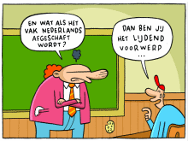
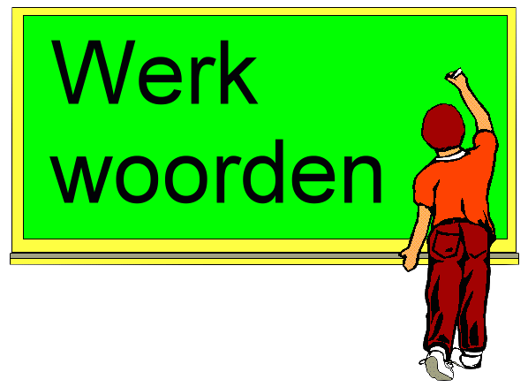
Werkwoordelijk gezegde, naamwoordelijk gezegde en de werkwoorden

Slide 2
Spoorboekje
Uitleg WG, NG
Oefening WG, NG
Uitleg werkwoorden
Cambiumned
Wat gaan we leren?
Je kunt vertellen wat een zelfstandig werkwoord, koppelwerkwoord en hulpwerkwoord is.
Je kunt de 7 koppelwerkwoorden noemen.
Je begrijp weer iets meer van het WG en het NG.

Slide 3
Stappenschema
Stap 1: Verdeel de zin in zinsdelen (strepen zetten).
Stap 2: Zit er een koppelwerkwoord in?
Nee? -> WG.
Ja? -> Ga verder naar stap 3.
Stap 3: Staat er een zinsdeel (dat een BN of ZN bevat) in dat een eigenschap of kenmerk bevat van het onderwerp?
Ja? -> NG.
Nee? -> WG.

Slide 4
Werkwoordelijk gezegde
Alle werkwoorden in een zin.
Bijv.: Ik pak een pen.

Slide 5
Werkwoordelijk gezegde
Opmerking 1: Als een werkwoord gesplitst is, horen beide delen bij het WG.
Bijv.: Houd direct op met dat gezeur!
Opmerking 2: Als er voor een infinitief ‘te’ of ‘aan het’ staat, hoort dat bij het gezegde.
Bijv.: Hij staat daar te fluiten.

Slide 6
Naamwoordelijk gezegde
Werkwoordelijk deel + naamwoordelijk deel (BN of ZN)
Eigenschap of kenmerk van het onderwerp.
Bijv.: Ik ben boos.
Altijd een koppelwerkwoord in de zin.
Wat zijn de koppelwerkwoorden?
Bijv.: De wedstrijd werd een mislukking.

Slide 7
WG of NG?
Haar zusje speelt soms in musicals.
WG
Haar zusje is actrice.
NG
Haar zusje wil later actrice worden.
NG
Ik ga vroeg slapen vandaag.
WG
Ik ben nog nooit zo moe geweest!
NG

Slide 8
WG en NG
De man schijnt met een schijnwerper.
Mijn vader is op zijn studeerkamer.
Mijn buurman is vijftig jaar.
Ik ben erg benieuwd naar de nieuwe dirigent.
Na die nederlaag leken de volleybalsters ontroostbaar
Durf jij daar te blijven staan?

Slide 9
WG en NG
WG = schijnt
WG = is
NG = is vijftig jaar
NG = ben erg benieuwd
NG = leken ontroostbaar
WG = durf te blijven staan

Slide 10
Werkwoorden: zww en hww
Kies hieronder een zin uit en probeer deze te tekenen:
- Ik blijf vanavond bij mijn beste vriend logeren.
- Willem-Alexander wordt tot koning gekroond.
- Ik zal gaan fietsen naar mijn werk.
Welke werkwoorden komen het meest naar voren uit je tekening? Wat zijn de zelfstandige werkwoorden (zww) en hulpwerkwoorden (hww)?

Slide 11
Werkwoorden: zww en hww
Zelfstandig werkwoord: duidelijke betekenis. Kan alleen het WG vormen. Er kan maar 1 ZWW in het WG staan.
Voorbeeld: Mijn oma zingt elke dag.
Zingt = zww
Hulpwerkwoord: geen duidelijke betekenis. Heeft altijd hulp nodig om een gezegde te vormen.
Voorbeeld: Ze zou de hele dag wel willen zingen.
Zingen = zww
Zou = hww
Willen = hww

Slide 12
Werkwoorden: kww
Wat zijn de 7 koppelwerkwoorden?
Koppelwerkwoord: heeft geen duidelijke betekenis. Je vindt een koppelwerkwoord alleen in een zin met een naamwoordelijk gezegde.
Voorbeeld: Ze wordt misschien zangeres.
Wordt = kww
Waarom heeft bovenstaande zin een NG? Wat is het NG in die zin?
NG = wordt zangeres

Slide 13
Oefenen
Werkwoorden oefenen:
http://www.cambiumned.nl/oefeningen/werkwoorden/
WG en NG:
http://www.cambiumned.nl/oefeningen/oefening-3-gezegde/
Klaar met alles?: http://www.cambiumned.nl/oefeningen/oefening-naamwoordelijk-gezegde/
http://www.cambiumned.nl/oefeningen/oefening-werkwoordelijk-gezegde-2/

Slide 14
Afsluiting
Je kunt vertellen wat een zelfstandig werkwoord, koppelwerkwoord en hulpwerkwoord is.
Je kunt de 7 koppelwerkwoorden noemen.
Je begrijp weer iets meer van het WG en het NG.

